Slide 1
Architecture Design
김문기, 노윤지

Slide 2
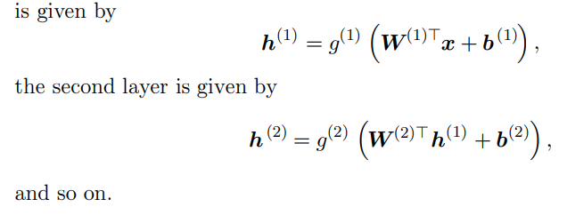
Architecture Design
Architecture란 network의 전반적 구조를 의미한다.
유닛의 개수 설정
유닛들의 상호 연결 방법
대부분의 neural network는 이전 레이어의 출력이 다음 레이어의 입력으로 들어가는 chain-based architecture를 이룬다.

Slide 3
Architecture Design
Main architectural considerations in chain-based architectures
To choose the depth of the network
To choose the width of each layer.

Slide 4
Architecture Design
Network with one hidden layer
Sufficient to fit the training set.
Deeper networks
Often are able to use far fewer units per layer
Far fewer parameters
Often generalize to the test set
Often harder to optimize

Slide 5
Universal Approximation Properties and Depth
Linear model: feature와 output을 행렬곱으로 맵핑
-> convex optimization을 사용해 해결
Non-linear model
-> hidden layer 가 있는 feed forward network는 어떤 함수든 근사할 수 있다.(universal approximation theorem).

Slide 6
Universal Approximation Properties and Depth
MLP가 학습이 실패할 수 있는 경우
최적화 알고리즘이 학습해야 하는 함수에 적합하지 않은 경우
학습 알고리즘이 overfitting되어 엉뚱한 함수를 학습하는 경우
Single layer feed forward network는 모든 기능을 표현하기에 충분하지만 layer가 너무 크면 학습, 일반화에 실패할 수 있다.
대부분의 상황에서, 더 깊은 모델을 사용할 경우 원하는 함수를 표현하는 데 필요한 parameter 수를 줄이고 generalization error를 줄일 수 있다.

Slide 7
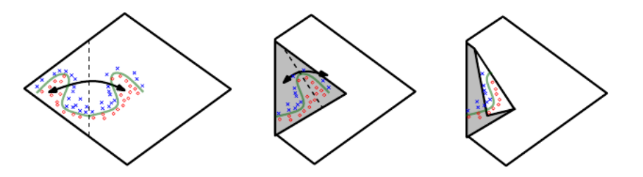
Universal Approximation Properties and Depth
Activation function: abs(x)
-> 레이어 하나를 지날 때마다 반절씩 접는 것으로 표현
Affine transformation: 반절 접는 위치를 정해준다.
레이어를 지날수록 근사해야 하는 함수가 단순해진다.
-> generalization error 감소

Slide 8
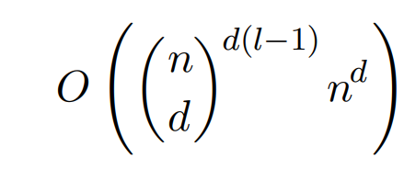
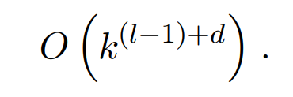
Universal Approximation Properties and Depth
<deep rectifier network>
d inputs
l depth
n units per hidden layer
<maxout network>
d inputs
l depth
K filters per unit

Slide 9
Other Architectural considerations
<지금까지 책에서 다룬 것>
뉴럴넷 = 레이어들의 연결
-> 레이어의 depth, width
<이후에 다룰 것>
Convolution network
Recurrent network

Slide 10
Other Architectural considerations
Neural net 설계
Main chain
Skip connection
Attention
Convolutional filter

Slide 11
Other Architectural considerations
Skip connection
i-th layer에서 i+1-th layer 가 아닌 i+2-th layer로 바로 넘겨 gradient flow를 용이하게 만드는 기법
Attention
Representation의 일부만 선택적으로 넘겨서 효율을 향상시키는 방법
Convolutional filter
Convolution network 도메인 내에서 filter를 공유함으로써 적은 파라미터로도 복잡한 패턴을 효율적으로 잡아낼 수 있게 설계하는 방법

Slide 12
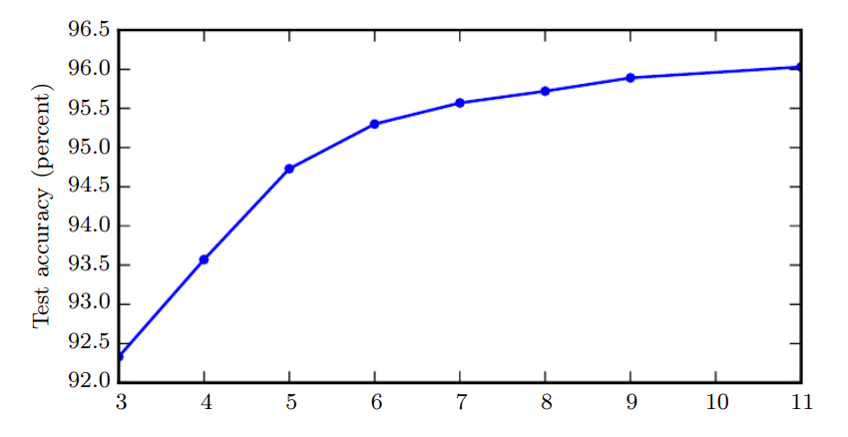
Other Architectural considerations
number of hidden layer

Slide 13
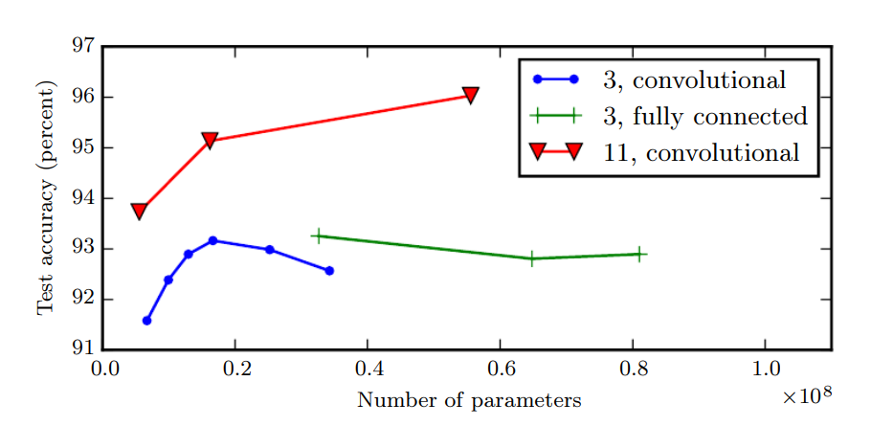
Other Architectural considerations

